Slide 1
考试相关
1.平时、考试和总评成绩
2.考试时间地点
3.答疑安排
4.复习要点
5.上机考相关事项
6.考试注意事项
7. 复习参考文档

Slide 2
复习要点
1. 选择题15题，每题2分，共30分：每章节课后习题中的选择题可以作为参考；
2. 程序填空题，每空3分，共12分：涉及内容主要是选择循环应用、函数，结构体等；
3. 程序改错题，每错3分，共12分：涉及内容主要是链表的创建，输出，插入结点，删除结点及文件打开关闭读写等操作；
3. 编程题1,15分：涉及内容主要是选择循环的综合应用，如求和，平均值，计数，组数，查数等；
4. 编程题2,15分：涉及内容主要是一维数组和图形的处理，如排序，查找，图形输出等；
5. 编程题3,16分：涉及内容主要是二维数组的综合应用，如行列交叉移位，指定位置交换，排序，求和，乘积，转换等。

Slide 3
数据类型、变量、常量
1. 数据类型
int, long, float, double, char
2. 一维/二维数组、指针、结构体、文件
3. 常量定义与识别
• 合法：0xAB, 123L, 1.2E-3, 'A', "Hello"
• 非法：018, 2e1.2, 'AB'
4. 自定义标识符定义与识别
• 合法：n, _0, a_, _, INT
• 非法：if, 1a, a.b

Slide 4
5. 变量定义与初始化
• int a[10]={1,2,3,4}, *p=a+2;
• int b[3][4]={{10,11,12},{20},{30,31}};
• struct student stu[3]={{…},{…},{…}};
• 识别4种特殊指针：
int *p[5], **q, (*r)(), (*s)[5];

Slide 5
运算符
1. 算术运算符: + 、-、*、/、% 、 ++ 、--、 -
2. 关系运算符: = =、!=、>、>=、<、<=
3. 逻辑运算符: &&、||、!
4. 条件运算符: ? :
5. 赋值运算符: =、+=、-=、*=、/=、%= 等
6. 其它运算
(指针、逗号、求字节数、类型转换、位):
  &、*、，、sizeof 、(int)、(struct node *) 、&、
  |、^ 、 ~等

Slide 6
表达式
1. 判断奇偶、整除
  n%2, n%2==1, !(n%2), n%i==0
2. 四舍五入、裁去或保留小数
  (int)(x+0.5)、(int)(10*x+0.5)/10.0、
  (int)(x)、x-(int)x
3. 分拆个十百位、16进制各位数
  n%10, n/10%10, n/100%10, n%16
4. 数值大小：a<b&&b<c，避免 a<b<c
5. 判断大小写、大小写转换
  x>='A' && x<='Z'、x-'A'+'a'

Slide 7
基本输入输出语句
1. 格式符
％d, %05d, %-2d, %ld , %x
%f, %4.1f, %2.0f , %0.2f
%s, %c , %% (输出一个百分号)
其中涉及的输入输出格式选择项：
0 输出数值，左侧不用位置填0 (缺省为空格)
- 输出结果左对齐(缺省为右对齐)
m 指定输出或输入数据所占宽度（列数）
.n 对实数，表示输出n位小数
l 用于输出或输入长整型和双精度型数据

Slide 8
2. 转义符
\n, \t, \0, \\, \x4f, \117
3. scanf、gets 函数，避免:
• int m, n;
scanf("%d,%d\n", &m, &n);
• char a[80];
scanf("%s", &a); /* 或 gets(&a); */

Slide 9
语句与库函数
1. 语句
if, switch, for, while, do-while,
break, return, continue
2.库函数
• 输入/出相关 scanf, printf, getchar, putchar, gets, puts
• 字符串相关 strlen, strcpy, strcat, strcmp
• 内存分配相关 malloc, free
• 文件相关
文件打开关闭 fopen, fclose,
文本文件读写 fscanf, fprintf, fgets, fputs

Slide 10
C专有章节的重点
1. 位运算：掌握& | ^ ~
2. 文件：
掌握 FILE, fopen, fclose, fprintf, fscanf，文本文件
*3. 链表：掌握结点定义与结点各分量表示，链表的
建立、插入、列表、查找等操作
4. 结构体：掌握结构体数组定义与各分量表示
5. 指针：结合一维数组、单字符串、函数，指针循
环，识别特殊指针

Slide 11
算法与编程技巧
1. 算法
• 最值，累加和，平均值，最接近平均值
• 查找，计数，排序，名次
• 判断对称，逆序
• 换位(所有元素向后或向前移动几个位置)
• 筛选(选择满足条件组成新数组或新串)
• 素数
• 完数,因式分解,输出公式(等式,如因式分解,累加和)
• 公约数，公倍数
• 进制转换，整数的分拆和重组
• 输出图形(符号或数字图形)

Slide 12
2. 技巧
• break法
• 计数法
• 标志法
• 复合语句
• (分支)语句嵌套
• 多重循环

Slide 13
常用算法与自定义函数
• 素数判断 int isprime(int n);
• 输入 void sca(int a[], int n);
int sca_n(int a[]);
int sca_0(int a[]);
• 输出 void prt(int a[],int n);
void prt_m(int a[], int n, int m);
• 累加和 long sum(int a[], int n);
• 最小最大值 int min(int a[], int n);
int max(int a[], int n);

Slide 14
• 顺序查找 int find(int a[], int n, int x);
• 统计 int count(int a[], int n, int x);
• 筛选 int select_a(int b[], int a[], int n, int x);
• 移位 void shift(int b[], int a[], int n, int m);
• 逆序 void reverse(int a[], int n);
• 进制分解 int split(int a[], long d, int m);
• 排序 void sort(int a[], int n);

Slide 15
1. 素数
int isprime(int n)
{ int i;
if (n<2) return 0;
for (i=2;i<n;i++)
if (n%i==0) return 0;
return 1;
}
2.1 输入(n元数组)
void sca(int a[],int n)
{ int i;
for (i=0;i<n;i++) scanf("%d",&a[i]);
}

Slide 16
2.2 输入(n和n元数组)
int sca_n(int a[])
{ int n, i;
scanf("%d",&n);
for (i=0;i<n;i++) scanf("%d",&a[i]);
return n;
}

Slide 17
2.3 输入(数组, 以0结束)
int sca_0(int a[])
{ int n;
for (n=0;1;n++)
{ scanf("%d",&a[n]);
if (a[n]==0) break;
}
return n;
}

Slide 18
3.1 输出(数组)
void prt(int a[],int n)
{ int i;
for (i=0;i<n;i++)
printf("%d ", a[i]);
printf("\n");
}

Slide 19
3.2 输出(数组，m元一行)
void prt_m(int a[],int n,int m)
{ int i;
for (i=0;i<n;i++)
if (i%m==m-1||i==n-1)
printf("%d\n",a[i]);
else
printf("%d\t",a[i]);
}

Slide 20
4. 累加和
long sum( int a[ ], int n )
{ long s = 0; int i;
for ( i = 0; i < n; i++ ) s += a[i];
return s;
}
5. 1 最小值
int min(int a[],int n)
{ int x, i;
x=a[0];
for (i=0;i<n;i++)
if (x>a[i]) x=a[i];
return x;
}

Slide 21
5.2 最大值
int max(int a[],int n)
{ int x, i;
x=a[0];
for (i=0;i<n;i++)
if (x<a[i]) x=a[i];
return x;
}

Slide 22
6. 顺序查找
int find(int a[],int n,int x)
{ int i;
for (i=0;i<n;i++)
if (a[i]==x) return i;
return -1;
}
7. 统计
int count(int a[],int n,int x)
{ int ct=0, i;
for (i=0;i<n;i++)
if (a[i]==x) ct++;
return ct;
}

Slide 23
8. 筛选
int select_a(int b[], int a[], int n, int x)
{ int i, k=0;
for (i=0;i<n;i++)
if (a[i]>x) b[k++]=a[i];
return k;
}
9. 移位
void shift(int b[],int a[],int n,int m)
{ int i;
for (i=0;i<n;i++)
b[(i+m+n)%n]=a[i];
}

Slide 24
10. 逆序
void reverse(int a[],int n)
{ int i, j, t;
for (i=0,j=n-1; i<j; i++, j--)
{ t=a[i]; a[i]=a[j]; a[j]=t; }
}

Slide 25
11.进制分解
int split(int a[],long d,int m)
{ int i;
for (i=0;1; i++)
{ a[i]=d%m;
d=d/m;
if (d<=0) return i+1;
}
}

Slide 26
12. 排序
void sort(int a[], int n)
{ int i, j, t;
for (i=0; i<n-1; i++)
for (j=0; j<n-1-i; j++)
if (a[j]>a[j+1])
{ t=a[j]; a[j]=a[j+1]; a[j+1]=t; }
}

Slide 27
上机考相关事项
1. 上机编程要求
2. 上机编程常见错误
3. 上机考试操作步骤
4. 上机考卷样式与程序复制技巧
5. 上机考登录验证、模拟题

Slide 28
上机编程要求
知识点范围(最小集)
• 类型：int，float，一维数组
• 运算：算术、关系、逻辑、赋值
• 语句：if，for，break
• 函数：scanf，printf
• 格式符转义符：%d, %4.1f, \n, \t

Slide 29
上机编程常见错误
1. 包含语句错误
使用库函数而未包含相关头文件。
例如使用 fabs 函数未包含 math.h
2. 变量定义错误
⑴ 未定义
⑵ 定义类型错
⑶ 初始化错
⑷ 数组长度定义不正确（如太小、非常量）
⑸ 定义语句置于执行语句之后

Slide 30
3. 分号错误
⑴ 表达式语句或函数调用语句漏加分号
⑵ for 语句中的2个分号有漏缺
⑶ if 或 for 语句所在行多加分号
即：for(;;) 与 for(;;); if() 与 if();
4. 复合语句错误
未注意 if 和 循环语句的作用范围，漏加 { }
5. 表达式错误
⑴ ( ) 或 " " 或 ' ' 不配对
⑵ 数组元素下标越界
⑶ 变量未赋值就使用以及计数器未清零

Slide 31
⑷ 循环控制错误
循环控制变量初值、增量和条件的辨析，如：
• i=0 还是 i=1，i<n 还是 i<=n ，i<n 还是 i<n-1
• 扫描整型数组a各元，误用条件a[i]!='\0‘
• 循环控制变量为i ，增值却是j++
⑸ 运算符、常量等的互误
• *p与p，&a 与 a ，s[i] 与 &s[i]， s 与 s[i]
• a =b 与 a= =b ，a&&b 与 a||b ，a>b 与 a<b ，
a>=b 与 a>b ，a!=b 与 a==b
• a/b 与 a%b ，a+b 与 a-b，a*b 与 a/b
• '\0' 与 '\n'，
• "a" 与 'a' ，8 与 '8'

Slide 32
6. 输入输出语句错误
⑴ scanf 格式中不能有原样输入字符'\n'，即：
scanf("%d\n", &n )
⑵ 非字符数组用gets输入或puts输出，如：
int a[10]; gets(a); puts(a);
⑶ 未给出对象地址，如：
int n; scanf ("%d\n", n )
char s[81]; gets(s[0]); puts(s[0]);
char a[20][81]; int i, j; ········; printf("%s\n",a[i][j]);
⑷ 格式符错误
• %d 误为 d%
• %ld 误为 d%
• %d 与 %f 互误

Slide 33
7. 字符串处理错误
⑴ 字符数组赋值错误，如：
char s1[81], s2[81]; gets(s1); s2=s1;
⑵ 字符串比较错误，如：
char s1[81], s2[81]; ········; if(s1>s2) ········;
⑶ 字符串连接错误，如：
char ch= 'a', s[81]; gets(s);
strcat(s, ch); strcat(s, "ch"); strcat(s, 'a' );
⑷ 字符串缺失结束符'\0'

Slide 34
8. 算式、算法(分支和循环结构上)错误
⑴ 算式有差错
⑵ 某语句的位置应在循环前、循环中还是循环后
⑶ 多重循环各重循环体范围差错
⑷ if 和else 配对差错
⑸ if 结构中的多语句未形成复合语句
⑹ { } 配对差错
9. 其他错误
⑴ switch 结构的{}和使用break的差错
⑵ 函数定义的形参和函数调用的实参差错
⑶ return 的对象和类型差错

Slide 35
考试注意事项
1. 开考之前 登录jszx.shu.edu.cn查看时间和机位
2. 考试时登录“上海大学计算机考试系统”
3. 登录账号为准考证号为课程号后两位+A+学号
本课程为00864088，准考证号为88A+学号。
4. 注意！所有的操作都要保存到E:\KS目录下！

Slide 36
开考之前
计算机开机，选择“JSJWH”系统(分区)；
(一般情况下计算机都已经开好，切勿重启)
2. 取出有效证件(学生证或身份证，照片清晰)，
置于桌上，以备监考人员检查。

Slide 37
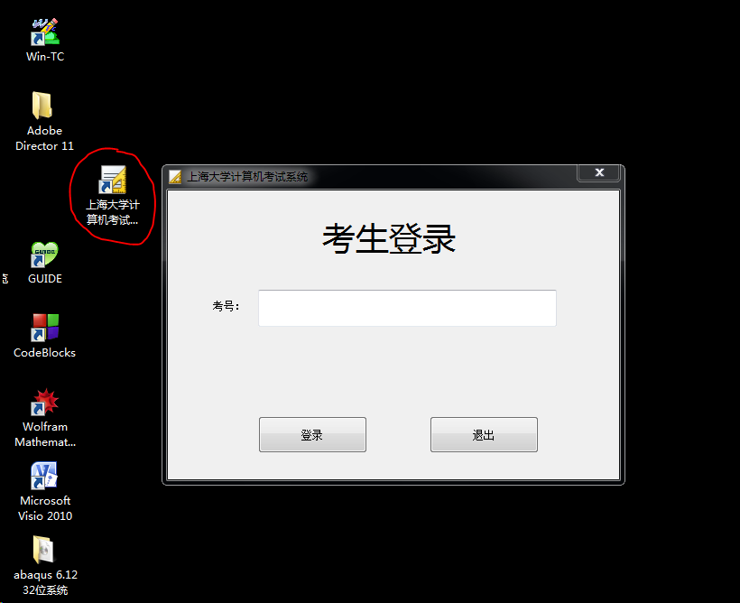

Slide 38
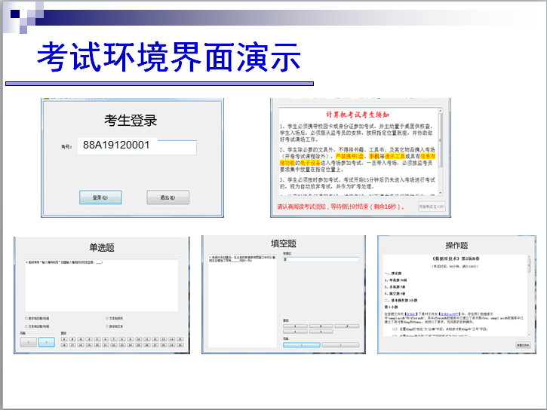
考试界面

Slide 39
答题和交卷
1. 单选题/填空题/改错题：直接在答题框内答题，注意要按
“保存”按钮。
2. 操作题：按题目要求编写和调试程序,并以指定的文件名保存到指定目录(E:\KS)中
3. 交卷：“上海大学计算机考试系统【客户端】”上提交。

Slide 40
考试注意事项
1. 必须携带学生证或身份证等有效证件，否则不予
参加考试；
2. 严格遵守考场纪律；
3. 仔细阅读考卷上的相关说明文字，按要求执行，
否则责任自负；
4. 做上机操作题时，如用TC，则不要用NONAME.C
来保存和运行程序，不要同时打开多个TC窗口，
以免发生意外；如用VC,则不要使用汉字，以免
由汉字字符造成的不必要的麻烦。

